Slide 1

Unidade Curricular de Laboratórios de Informática Iv Ano Lectivo 2017/2018
Universidade do Minho
Mestrado Integrado em Engenharia Informática
Smart Painting
Cesário Miguel – A73883
João Gomes – A74033
Nadine Oliveira – A75614
Ricardo Cardante – A75368
Tiago Fraga - A74092

Slide 2
Resumo
Contextualização
Apresentação do Caso de Estudo
Motivação
Objetivos
Justificação do Sistema
Utilidade do Serviço
Identidade do Projecto
Recursos Necessários
Maquete do Sistema
Medidas de Sucesso
Plano de Desenvolvimento

Slide 3
Contextualização
“Quality of life in european cities“ - Braga foi considerada como a 12ª cidade com melhor qualidade de vida na europa, obtendo a melhor qualificação a nível nacional;
Braga é uma cidade que tem apresentado um grande crescimento económico, sendo apontado como fator de relevo a grande oferta de mão-de-obra qualificada;
Foi devido a esta ultima situação que decidimos sedear em Braga uma empresa de prestação de serviços de pintura de imoveis;
Para tornar a nossa empresa mais apelativa será desenvolvida uma aplicação móvel que permite contratar os nossos serviços de acordo com as preferências do cliente.

Slide 4
Apresentação do Caso de estudo
Interface do Utilizador – Móvel
Interface do Pintor - Móvel
Interface do Proprietário - Browser

Slide 5
Motivação
Novo método para contratação de serviços de pintura;
Reduzir tempo para preparação do trabalho;
Mercado Imobiliário muito forte na cidade de Braga;

Slide 6
Objetivos
Disponibilizar uma interface ao utilizador intuitiva e de fácil utilização, que simplifique o processo de marcação do serviço;
Reduzir tempo de trabalho;
Trabalhador leva material necessário logo na primeira visita;
Trabalhador sabe o local do serviço através de um mapa;
Capacidade de avaliação dos trabalhadores;

Slide 7
Justificação do sistema
Falta de uma aplicação que visasse fornecer um serviço de pintura mais rápido, cómodo e eficaz;
Cliente não precisa de abdicar de tanto tempo, visto que uma das etapas, o reconhecimento dos espaço e questões mais superficiais, são logo abordadas no pedido ao sistema.
Cliente não tem de se deslocar à loja para escolher certos pormenores, como por exemplo a cor

Slide 8
Utilidade do serviço
Vimos preencher uma enorme lacuna neste mercado;
Revolucionamos o mercado;
Acompanhamos o crescimento da cidade;
Serviço 24H/7, 365 dias/ano;

Slide 9
Identidade do projecto
Nome: SMART PAINTING;
Categoria: “Serviços – Pintura”;
Características:
Serviço imediato;
Agendamento de serviços;
Avaliação dos pintores;
Comentários e fotos dos serviços;
Partilha em redes sociais;
Descrição: A Smart PAintingé uma aplicação que o vai ajudar quando precisar de dar outra alegria e cor ao seu lar; apenas precisa de ter o seu smartphone à mão e no momento a seguir poderá ter em sua casa um pintor certificado e preparado com as suas escolhas, de forma a dar a vivacidade e a mudança que pretende. No final, pode avaliar os nossos serviços e inclusive recomendar aos seus amigos através das suas redes sociais e efetuar o pagamento sem chatices, pois pode associar o seu cartão de crédito ao seu perfil de cliente. Não volte a aventurar-se no incerto e descarregue já a nossa aplicação.

Slide 10
Identificação dos recursos necessários
ROBBIALAC;
CIN;
SOTINCO;
Formar parcerias;
Trabalhadores Qualificados;
API’s de Redes Sociais;
Ferramentas do Projecto:
Microsoft Project
Microsoft Word;
Microsoft PowerPoint;
Visual Paradigm;
Microsoft SQL Server;
Microsoft Visual Studio;
Microsoft .NET C#;
Bing Maps

Slide 11
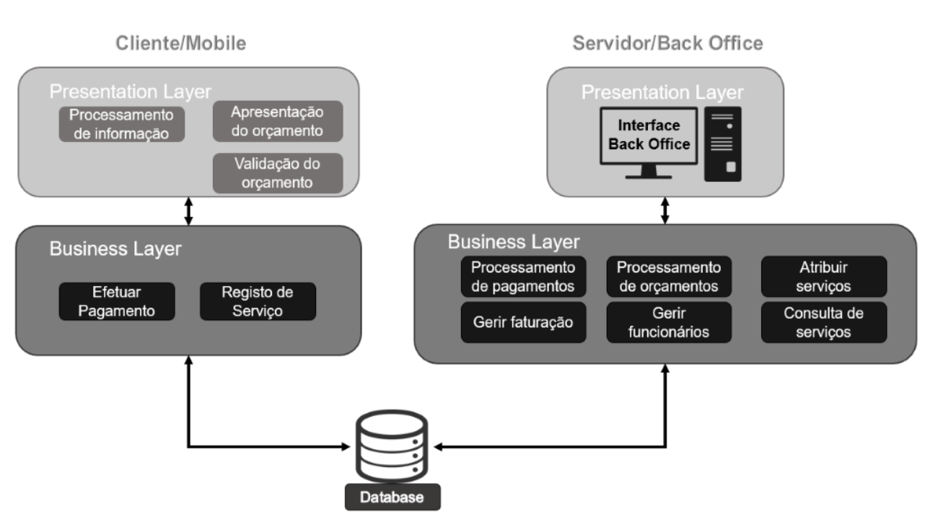
Maquete do sistema
Três Camadas Independentes:
Apresentação;
Negócio;
Dados;

Slide 12
Medidas de sucesso
Todas as etapas do projeto devem cumprir os prazos previamente estabelecidos. Com isto, poderemos ter noção se o projeto está a avançar, permitindo também gerir o tempo e os recursos;
Cumprir todos os requisitos propostos;
Desenvolvimento de uma aplicação segura e confiável;
Obter um crescimento do número de clientes e utilizadores da aplicação no futuro, de modo a aumentar o lucro e talvez uma expansão da área de atuação da empresa;

Slide 13
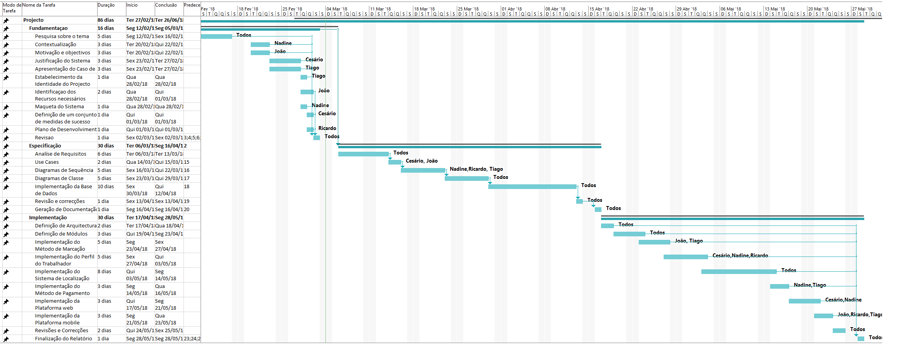
Plano de desenvolvimento

Slide 14
Unidade Curricular de Laboratórios de Informática Iv Ano Lectivo 2017/2018
Universidade do Minho
Mestrado Integrado em Engenharia Informática
smart Painting
Cesário Miguel – A73883
João Gomes – A74033
Nadine Oliveira – A75614
Ricardo Cardante – A75368
Tiago Fraga - A74092

